Slide 1


保護者の皆様へ
お手元に、次のものがあるかご確認ください
おしらせ
投票用紙
1枚
2枚
お知らせは、入退場口脇の机上に配置しております
投票用紙がない場合は、お近くの児童にお声がけください
Notes:
発表開始前に表示（アナウンス：「次の５年生の発表で、投票用紙を使います…」）。

Slide 2
2011.3.11
14:46
東日本大震災
Notes:
台本：「２０１１年３月１１日、１４時４６分。東日本大震災が起こりました。」

Slide 3



福島県をおそった３つのできごと
大きな地震
津波
原発事故
強いゆれ
海ぞいの町へ
放射性物質が
外へ出た
Notes:
台本：「大きな地震や津波によって…放射性物質が発電所の外に出ました。」

Slide 4



わたしたちが学んだ場所
語り部さん
のお話
いわき震災
伝承みらい館
コミュタン
福島
地震や津波は、多くの人のくらしに影響をあたえた
Notes:
台本：「語り部さんに当時の様子を教えていただいたり、いわき震災伝承みらい館やコミュタン福島を見学したりして…」

Slide 5
「風評被害」とは？
放射性物質
への不安
思いこみ
・誤解
安全な
お米や野菜も
売れない
思いこみや誤解で、農産物が売れにくくなること
＝ 風評被害
Notes:
台本：「震災後、放射性物質への不安により…このように、思いこみや誤解によって農産物が売れにくくなることを『風評被害』といいます。」

Slide 6

福島県には、どんな課題がある？
人々はどんな思いで過ごしてきた？
わたしたちが調べました！
Notes:
台本：「福島県には、どんな課題があり、人々はどんな思いで過ごしてきたのでしょうか？」

Slide 7





まゆみお米レンジャー、登場！
本宮のお米はまっ白でつやつや → 全員まっ白！
安全
ホワイト
復興
ホワイト
信頼
ホワイト
おいしさ
ホワイト
応援
ホワイト
本宮のお米の魅力を全国に伝えるぞー！
Notes:
台本：お米レンジャー登場〜「おー！！」

Slide 8
安全ホワイト クイズ！
Q
まゆみ小学校付近の放射線量は？
2012年4月
0.389
2026年6月
？
①
0.079
②
0.790
単位：マイクロシーベルト 手をあげてください！
Notes:
台本：「震災直後2012年4月の…０．３８９マイクロシーベルトでした。では、2026年6月の…いくつだったでしょう？」①②の挙手まで。

Slide 9
正解は ① 0.079
約５分の１に！
正しい知識を身に付ける
正しい情報を発信する
福島県・本宮は安全！
Notes:
台本：「正解は・・・①の０．０７９マイクロシーベルトでした。」〜「福島県や本宮は安全だよ！と伝えたいです。」（グラフ単位：マイクロシーベルト）

Slide 10
復興ホワイト クイズ！
Q
お米の安全性を確かめるために、
どんな取り組みを始めた？
①
すべてのお米を ふくろごとに検査
②
お米の 色や形だけ を調べる
手をあげてください！
Notes:
台本：「震災後、福島県のお米の安全性を確かめるために、どんな取り組みを始めたでしょうか？」①②の挙手まで。

Slide 11
正解は ① 全量全袋検査
2012年度産〜
ずっと
今も
検査が
スタート
安全性を
確認
地域ごとに
検査を継続
地道な努力が、福島のお米の復興につながる！
Notes:
台本：「正解は…①の全量全袋検査です！」〜「福島のお米の復興につながっていることを伝えたいです！」

Slide 12

信頼ホワイト 農家さんの思い
震災後のお米の表示
それでも…
福島県産
↓
技術・土地・環境を
国産米・東北のお米
次の世代へ
くやしい！
農家さんの思いを、たくさんの人に伝えたい！
Notes:
台本：信頼ホワイトの発表（みいねプライマルの方のお話）。※ＪＡの方のお話は台本が空欄のため、内容が決まったら追記してください。

Slide 13
おいしさホワイト クイズ！
Q
みいねプライマルさんで
作られているお米はどれ？
①
つきあかり
②
ミルキー
クイーン
③
プリンセス
サリー
手をあげてください！
Notes:
台本：「みいねプライマルさんで作られているお米はどれでしょうか？」①②③の挙手まで。

Slide 14
正解は…①②③ 全部！
ほかにも…
まゆみひめ
ひとめぼれ
東北でいちばん早い
つやつや真っ白
やさしい甘み
コシヒカリ
天のつぶ
生産者の思いや願いがつまったお米！
Notes:
台本：「正解は…①②③全部です！」〜「まゆみ小で作ったお米のおいしさをたくさんの人に知ってもらいたいです！」

Slide 15
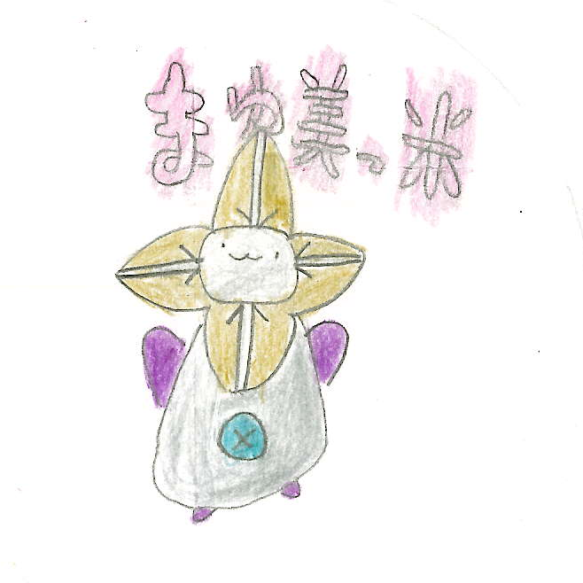

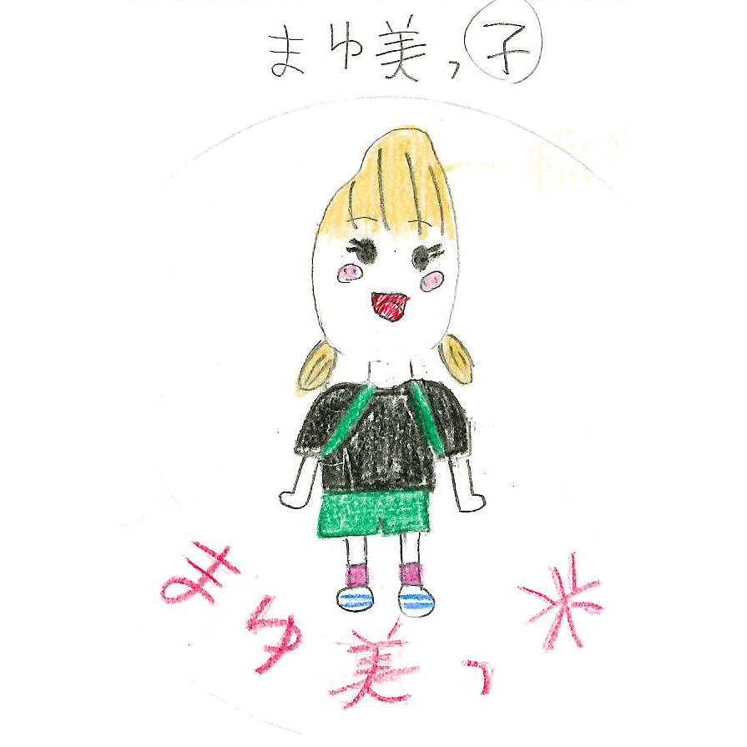
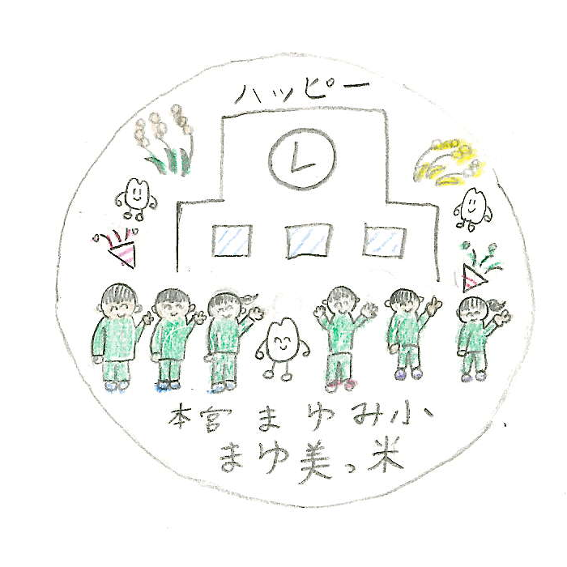
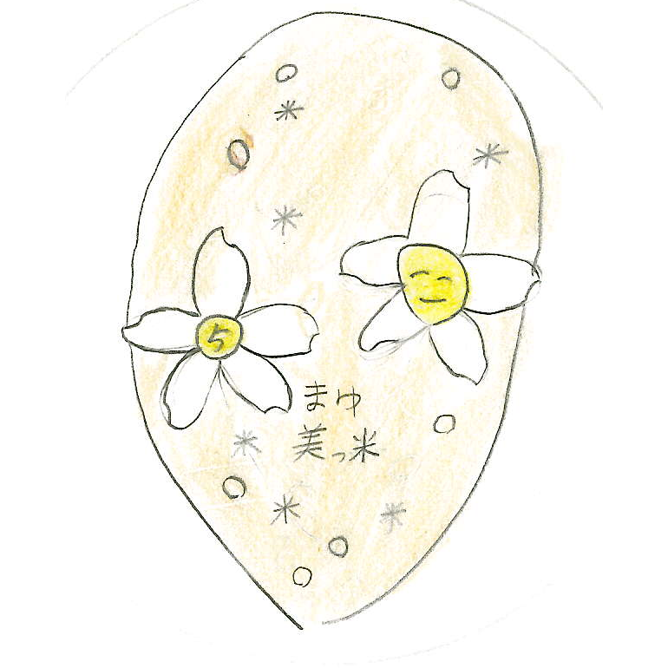
応援ホワイト アピール大作戦！
① お米の名前
② マーク
まゆ美っ米
Notes:
台本：応援ホワイト「『本宮のお米アピール大作戦』を決行することにしました！！まず、お米の名前を考えました。」「『まゆ美っ米』です！そして、マークを考えました！」

Slide 16
お米マーク総選挙！
ふさわしいマークを ２つ 選んでください
A
B
C
D
E
投票用紙は、近くの５年生へ
Notes:
台本：「今から、お米マーク総選挙を行います！」〜「それでは、最初の候補者からです。」

Slide 17
候補 A まゆみ小 × お米の形
まゆみ小とお米の形が
モチーフ
1
かわいい色と見た目
2
まゆみ小のお米を
食べてほしい
3
ぜひ A に投票を！
Notes:
台本：Aチームの演説（「マークは、こちらです。」〜「以上で演説を終わります。」）

Slide 18
候補 B 「おいしい！」の笑顔
「おいしい！」と
言ってほしい
1
安心・安全の笑顔のお米
2
「美」の字をお米風に
3
ぜひ B に投票を！
Notes:
台本：Bチームの演説（「マークは、こちらです。」〜「以上で演説を終わります。」）

Slide 19
候補 C まゆみ小らしさ
まゆみ小らしさを
アピール
1
頭は稲刈りで見た稲の色
2
上ばき＆運動着
3
ぜひ C に投票を！
Notes:
台本：Cチームの演説（「マークは、こちらです。」〜「以上で演説を終わります。」）

Slide 20
候補 D みんなの笑顔
みんなの笑顔で
作ったお米
1
いつも笑顔で元気に
2
仲良しの絵と稲の絵
3
ぜひ D に投票を！
Notes:
台本：Dチームの演説（「マークは、こちらです。」〜「以上で演説を終わります。」）

Slide 21
候補 E 笑顔とつやつや
にこにこ＝田植えの笑顔
1
「５」は５年生の５
2
キラキラ＝
つやつやのお米
3
ぜひ E に投票を！
Notes:
台本：Eチームの演説（「マークは、こちらです。」〜「以上で演説を終わります。」）

Slide 22




投票をお願いします！
A
B
C
D
E
投票箱は
みんなで
作りました！
マークを２つ選ぶ
帰りに入口の投票箱へ
結果は後日お知らせ
Notes:
台本：演説後「いかがでしたか？」〜「ご清聴、ありがとうございました！」

Slide 23
学んだこと → これから
震災と風評被害
これから
安全への取り組み
マークでお米を宣伝
お米を食べてもらう
魅力を全国へ届ける！
農家さんの思い
お米のおいしさ
Notes:
台本：エンディング「わたしたちは、震災や風評被害…」〜「届けていきたいと思います。」

Slide 24
ひとつ、ひとつ、
実現する福島！
そして、本宮！
ありがとうございました
Notes:
台本：「ひとつ、ひとつ、実現する福島！そして、本宮！」〜「これで、５年生の発表を終わります。礼！」

